Slide 1


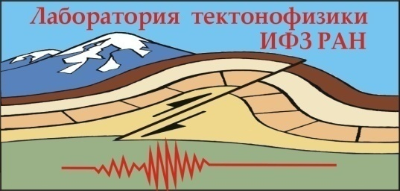
Возможность практического выявления приближения состояния кусковато-блочной среды к точке бифуркации из данных об эволюции сейсмогенной структуры и напряженного состояния
Ю.Л.Ребецкий, Москва, ИФЗ РАН, reb@ifz.ru

Slide 2
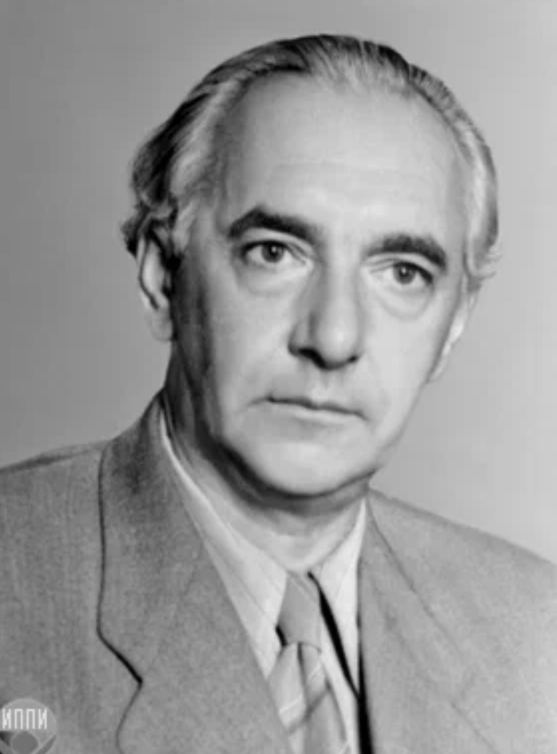
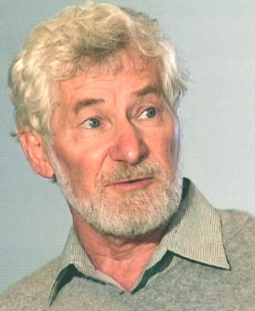
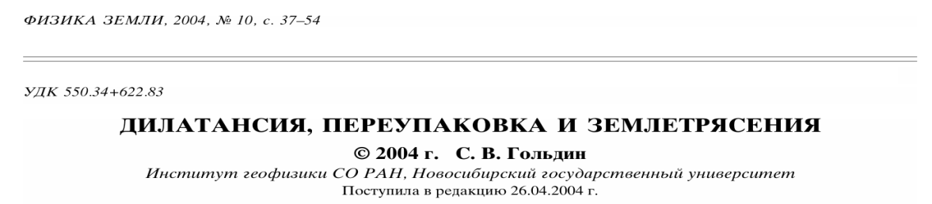
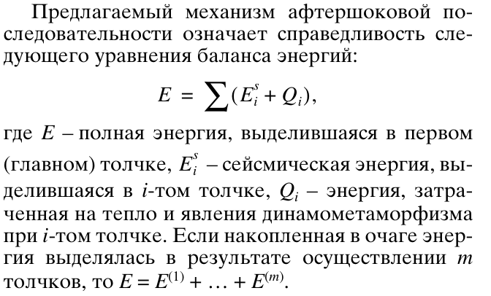
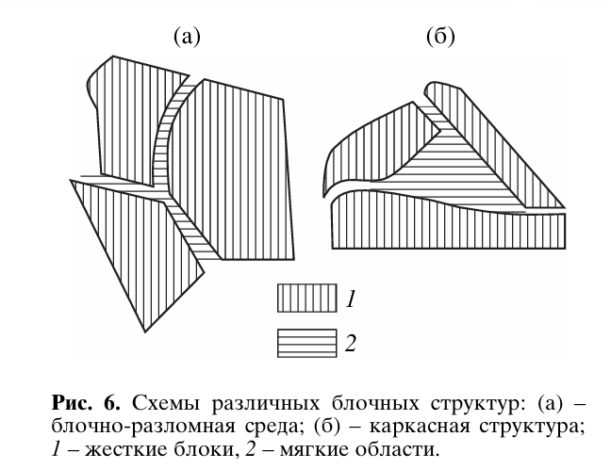
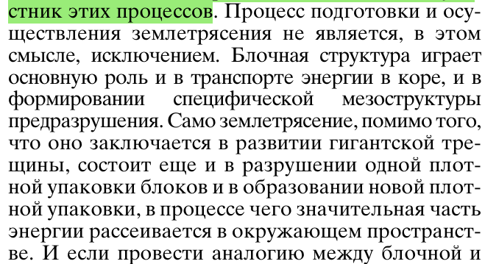
Сергей Васильевич Гольдин и вопросы теории землетрясений
ГА Гамбурцев
Ашхабад 1948г
СВ Гольдин
Алтай 2003
СВ Гольдин продолжал взгляды на прогноз землетрясений ГА Гамбурцева – два выдающихся геофизика.
Геомеханика, дилатансия, идеи Садовского, переупаковка.
Напряжения в природных массивах, интерес к тектонофизке.

Slide 3
Положения численных методов инверсии
n
t - вектор касательных напряжений
s - вектор подвижки
a
s
t
В процессе пластического деформирования преобразование упругих деформаций в остаточные осуществляются, как за счет сдвигов по уже существующим трещинам, так и вдоль вновь образующихся;
Смещение вдоль поверхности трещины не влияет на кинематику трещин этого же масштаба;
Направление смещения вдоль поверхности скола стремится совпасть с направлением касательного напряжения, отвечающего тензору напряжений, действовавшем в массиве до возникновения разрыва [Wallace, 1951, Bott, 1959].

Slide 4
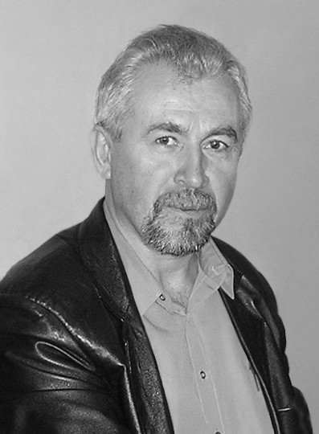
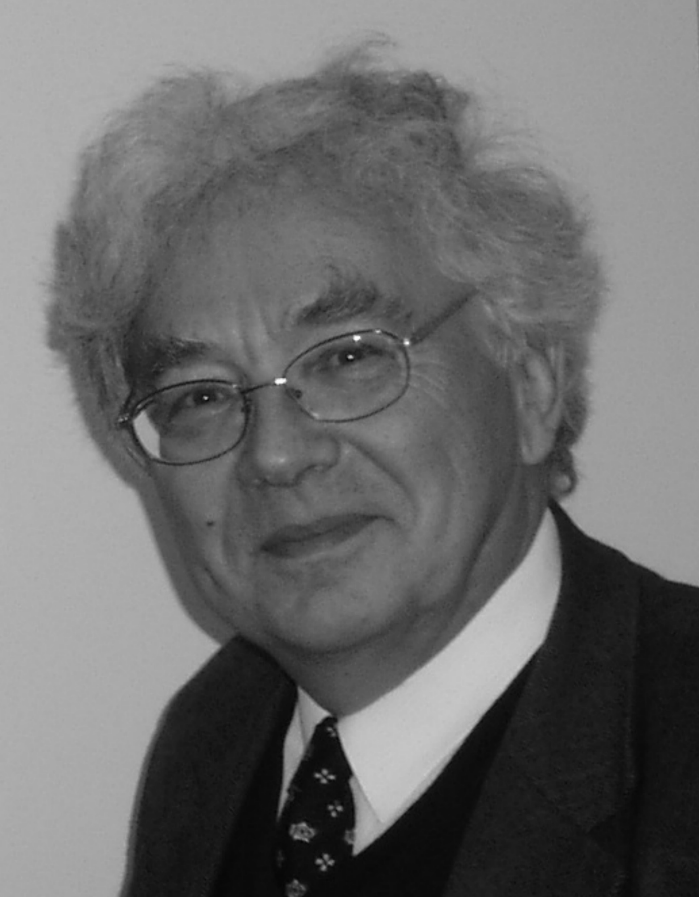

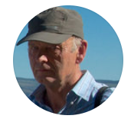
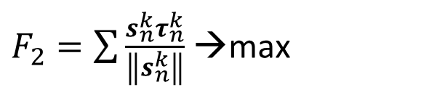
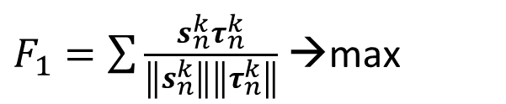
Численные методы нахождения максимума
целевой функции
Методы Ж.Анжелье, Е.Кари, С.Л.Юнги, Дж. Гефарда, А.Майкла, З.Рэчез и др.
С.Л.Юнга
Минимум суммы углов между вектором касательных напряжений и вектором скольжения
$F_{1}=\sum{\frac{s_{n}^{k}τ_{n}^{k}}{\left\|s_{n}^{k}\right\|\left\|τ_{n}^{k}\right\|}}$ →max
Ж.Анжелье
$F_{2}=\sum{\frac{s_{n}^{k}τ_{n}^{k}}{\left\|s_{n}^{k}\right\|}}$ →max
Максимум суммы скалярных произведений вектора касательных напряжений и единичного вектора скольжения
Вариационная задача по определению параметров эллипсоида напряжений на основе максимума целевой функции F отвечает гипотезе Уэллеса и Ботта, приложенной к множеству трещин со смещениями, и предполагает стремление к близости направлений смещений и касательных напряжений.
З.Рэчез
1
Р.Ляль
Реконструкция напряжений на основе сейсмологических индикаторов разрывных смещений требует знания о реализованной плоскости очага (одной из двух нодальных плоскостей МОЗ). Считается, что очагу отвечает нодальная плоскость с большим значением касательного напряжения.

Slide 5
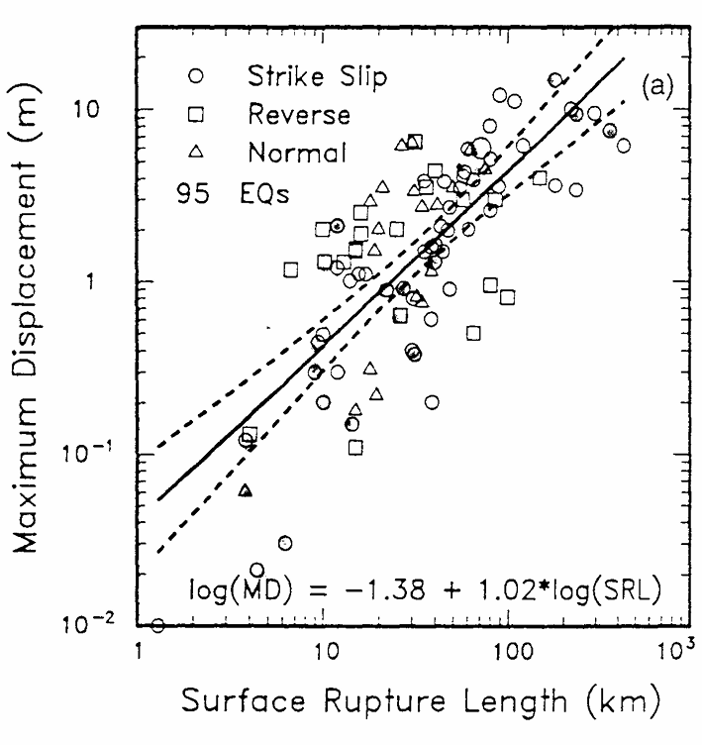

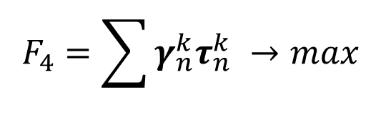
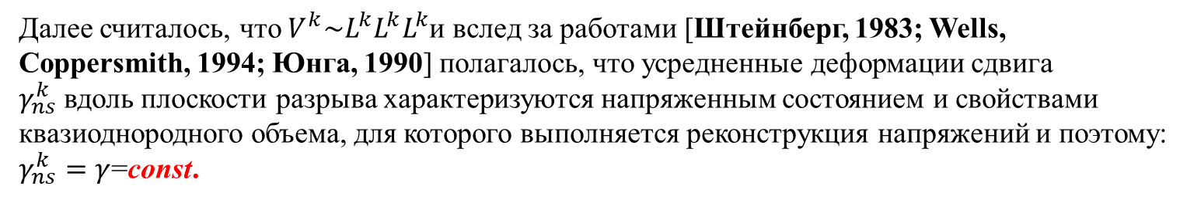
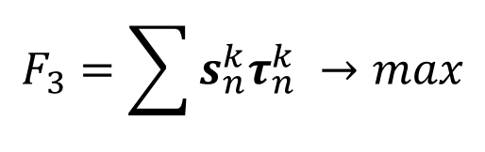
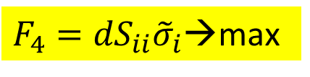

Энергетический подход в обратной задаче тектонофизики
В работе [Мухамедиев, 1991], а также в алгоритмах кинематического [Гущенко, Ребецкий и др., 1991, 1994; Goushtenko, Rebetsky, et al., 1993] и катакластического [Ребецкий, 1994, 2007; Rebetsky, 1995; Rebetsky, Polets, 2017] методов предлагалось оптимизационную функцию организовать подобно диссипативной функции в теории пластичности.
Максимум пластической диссипации
$$F_{3}=\sum{s_{n}^{k}τ_{n}^{k} →max}$$
Максимум суммы скалярных произведений векторов скольжения и касательных напряжений [Мухамедиев, 1991]
$$F_{4}=\sum{γ_{n}^{k}τ_{n}^{k} →max}$$
Максимум суммы скалярных произведений векторов приращений деформации сдвига и касательных напряжений [Rebetsky, 1995]
$$γ_{n}^{k}=s_{n}^{k}Ω^{k}/V^{k}$$
Далее считалось, что $V^{k}\sim L^{k}L^{k}L^{k}$и вслед за работами [Штейнберг, 1983; Wells, Coppersmith, 1994; Юнга, 1990] полагалось, что усредненные деформации сдвига $γ_{ns}^{k}$вдоль плоскости разрыва характеризуются напряженным состоянием и свойствами квазиоднородного объема, для которого выполняется реконструкция напряжений и поэтому: $γ_{ns}^{k}=γ$=const.
${ dS}_{ij}=γ\sum{{\hat{ε}}_{ij}^{k}}$, ${\hat{ε}}_{ij}^{k}=0.5{(n}_{i}^{k}s_{j}^{k}+n_{j}^{k}s_{i}^{k}$)
$F_{4}={dS}_{ii}{\tilde{σ}}_{i}$→max

Slide 6
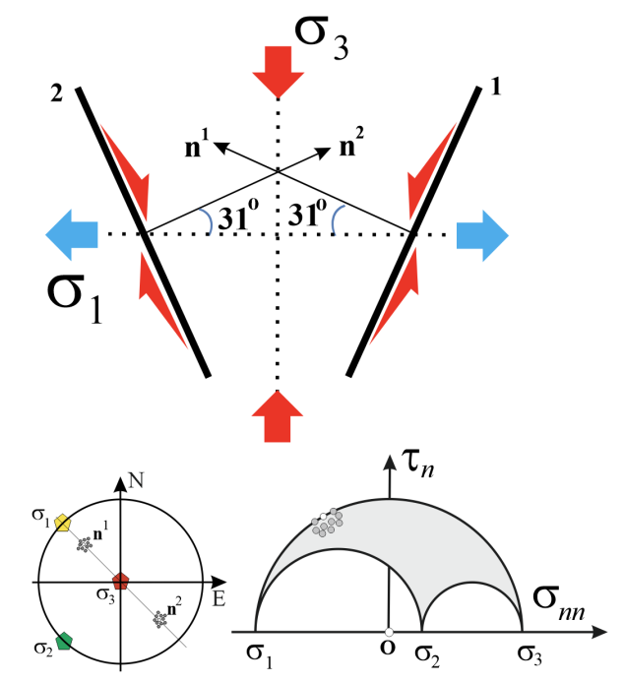
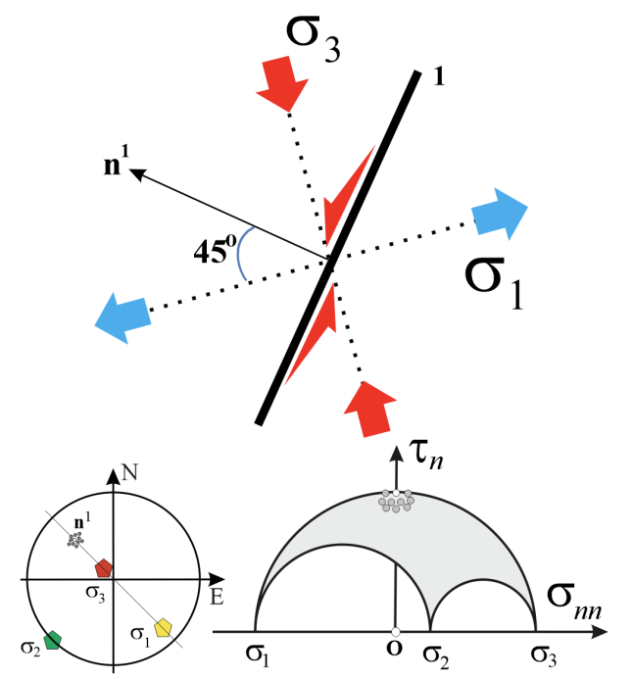
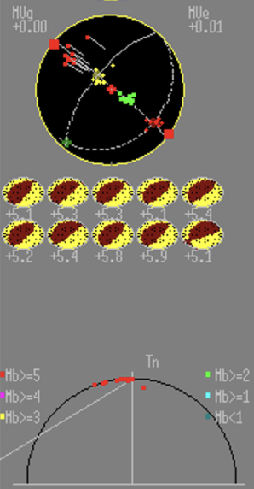
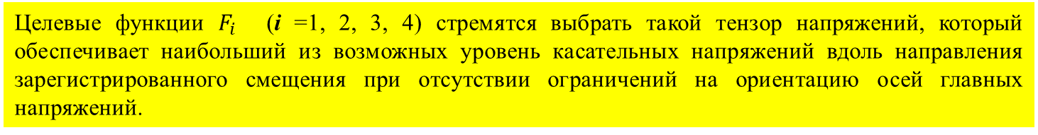
О возможных ошибках
метода максимума целевых функций
Целевые функции $F_{i}$ (i =1, 2, 3, 4) стремятся выбрать такой тензор напряжений, который обеспечивает наибольший из возможных уровень касательных напряжений вдоль направления зарегистрированного смещения при отсутствии ограничений на ориентацию осей главных напряжений.
Сопряженная пара сколов
Предел
прочности
По Кулону
-Треска
Одна система сколов
Tmax
Предел
прочности по
Кулон-Мору
Tmax
Зоны субдукции
Для сопряженной системы сколов ошибка определения осей главных напряжений зависит от соотношения числа трещин в сопряженной паре
В случае наличия одной системы сколов ошибка определения осей главных напряжений может составить 15-20 град.
Камчатка
Вывод: используемые целевые функции отвечают теории прочности максимальных касательных напряжений

Slide 7
Новая целевая функция - максимальный принцип в решении главной обратной задачи тектонофизики
e
Трещиноватый породный массив

Slide 8
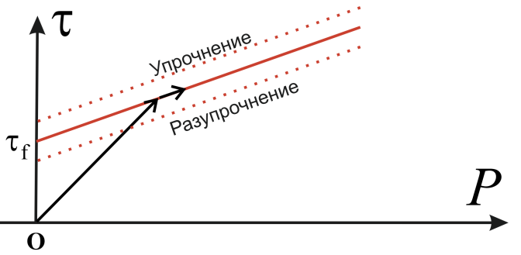
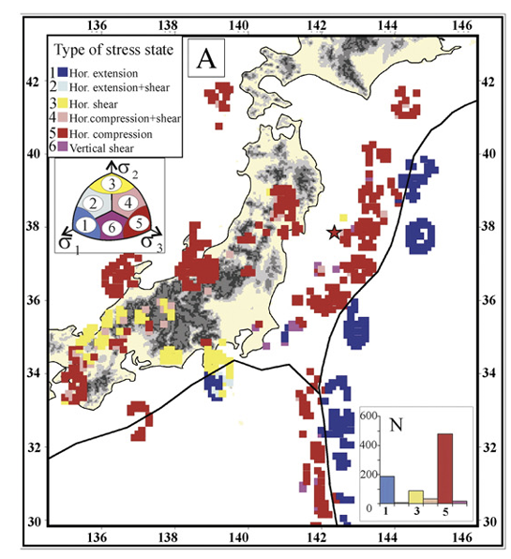
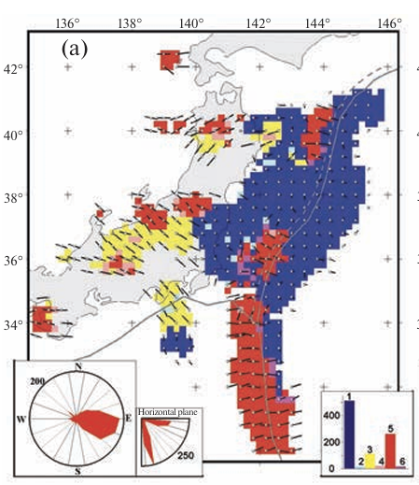
Кора – кусковато-блочная упругая диссипативная система
Садовский, Кочарян, Родионов, 1987
Расчет целевых функций как максимум диссипации подобен используемому в геомеханике - теории псевдопластичности. Он определяет: снимаемые упругие деформации малыми по величине, которые переходят в необратимые - пластические (упругая энергия переходит в тепло).
На самом деле процессу хрупкого разрушения пород в обратной задаче тектонофизики лучше всего отвечают представления, развиваемые в сейсмологии [Костров, 1978; Аки, Ричардс, 1983]. Т.е. речь идет о деформациях кусковато-блочного [Садовский, Кочарян, Родионов, 1987] идеально упругого массива с трением на контакта - разрывах, для которого:
снимаемые деформации в окрестности очага землетрясений большие, приводящие значимому падению касательных напряжений;
сама энергия снимаемых упругих деформаций и ее соотношение с другими компонентами сейсмичес-кого процесса, идущими на преодоление сил трения, на увеличение поверхности разрыва и выделяющейся в сейсмических волнах должны зависеть от напряженного состояния.

Slide 9
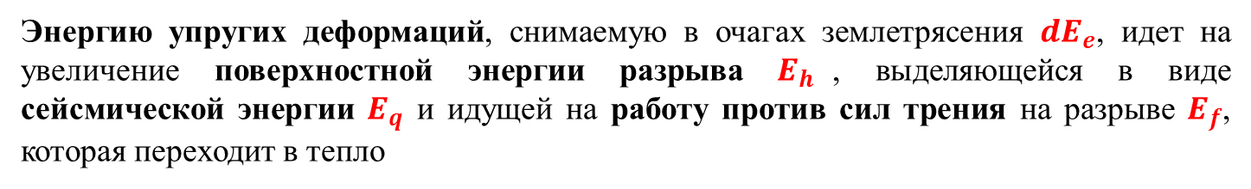
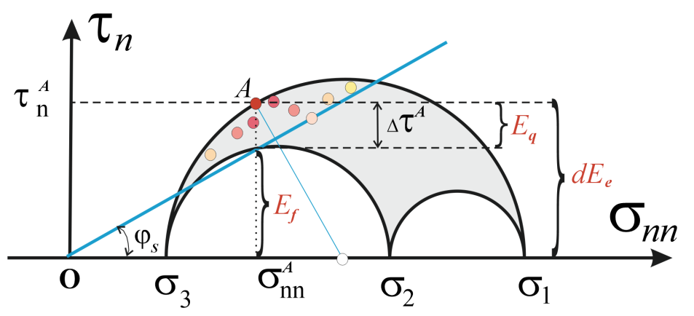




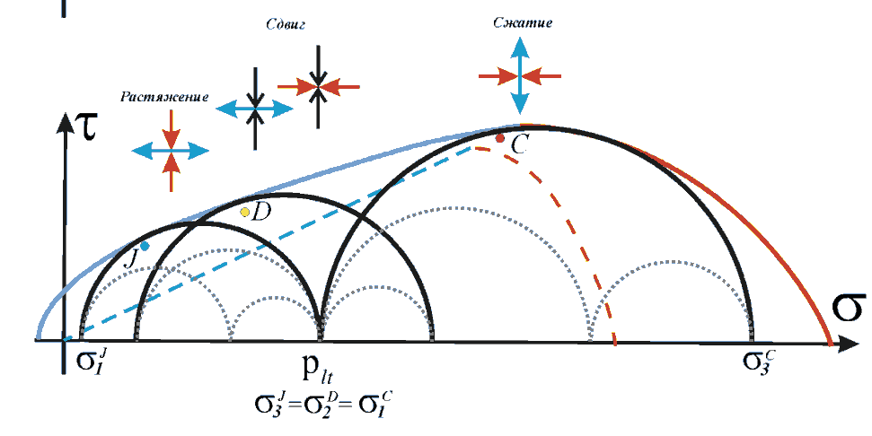

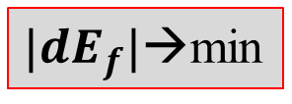
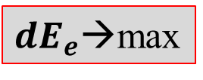
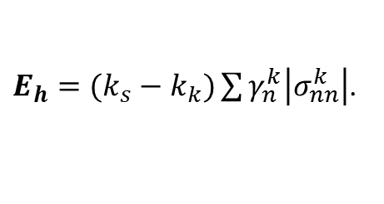
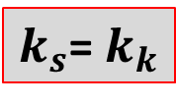

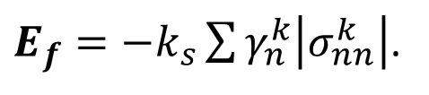
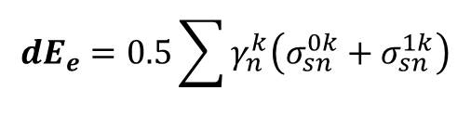

Максимальный принцип
коровых сейсмотектонических процессов
Диаграмма Мора
$${dE}_{e}{≅E}_{h}+E_{q}+{|E}_{f}|$$
$${dE}_{e}=0.5\sum{γ_{n}^{k}\left(σ_{sn}^{0k}+σ_{sn}^{1k}\right)}$$
$E_{f}={−k}_{s}\sum{γ_{n}^{k}\left|σ_{nn}^{k}\right|}$.
$$E_{h}≈0$$
разрывы мегаскопического масштаба (десятки метров – километры)
$k_{s}$= $k_{k}$
коэффициенты статического и кинематического трения
$E_{h}=({k_{s}−k}_{k})\sum{γ_{n}^{k}\left|σ_{nn}^{k}\right|}$.
Максимум сейсмического излучения
$$E_{q}{≈dE}_{e}{−|E}_{f}|→max$$
Согласно принципа наименьшего действия Гамильтона для консервативных систем (идеально-упругое кусковато-блочное тело) стационарность процесса деформирования обеспечивается при:
${dE}_{e}$→max
Согласно теореме Пригожина для неравновесной диссипативной системы стационарность процесса достигается при:
$|{dE}_{f}|$→min

Slide 10
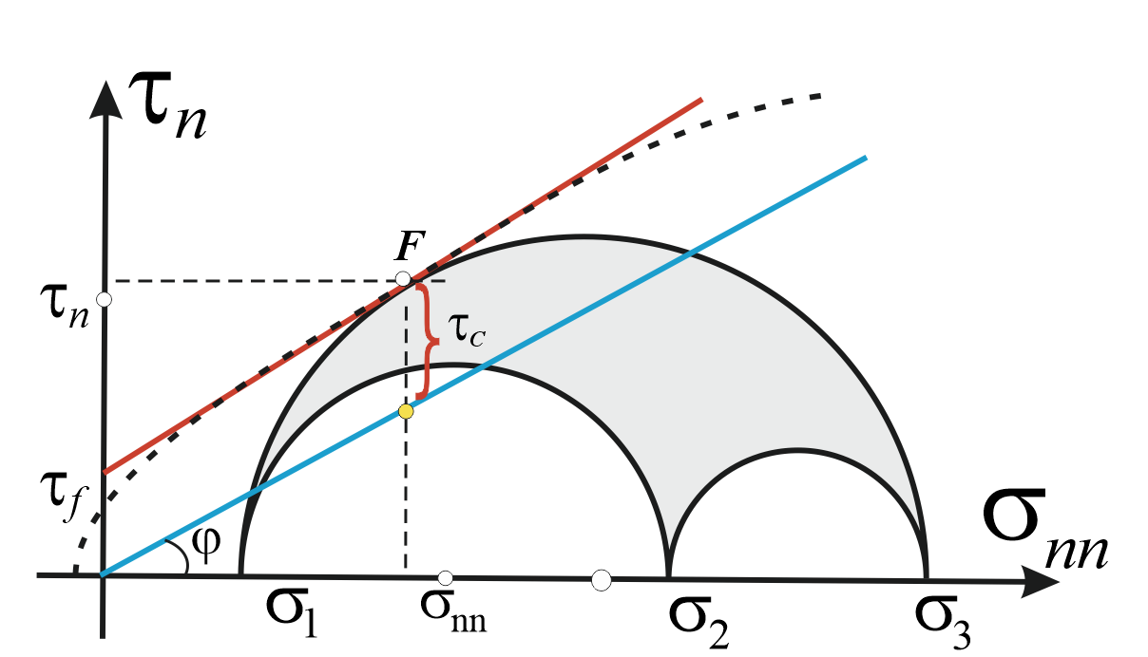
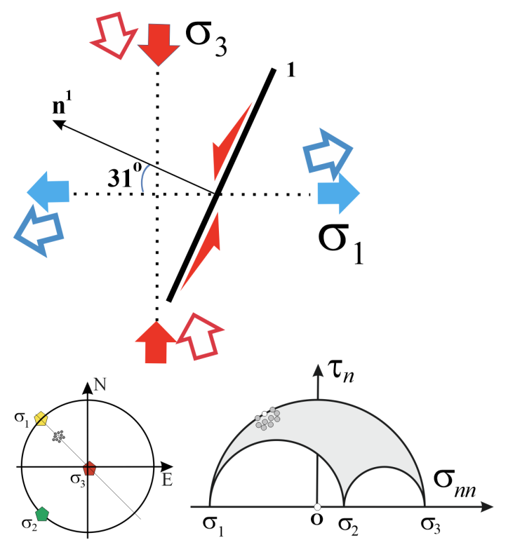
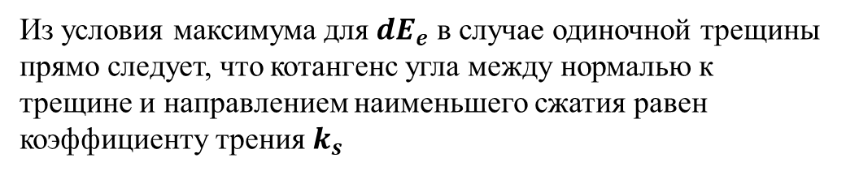
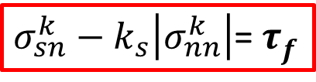
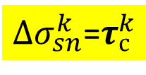
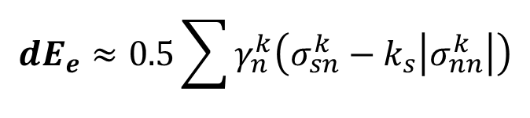

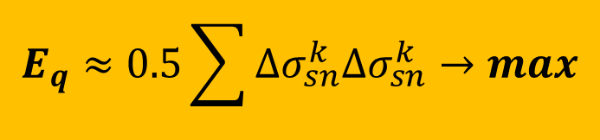

Максимальный принцип
для решения обратной задачи тектонофизики
$${dE}_{e}≈0.5\sum{γ_{n}^{k}\left(σ_{sn}^{k}−k_{s}\left|σ_{nn}^{k}\right|\right)}$$
$$E_{q}≈0.5\sum{{∆σ}_{sn}^{k}{∆σ}_{sn}^{k}}→max$$
[Осокина, 1987]
$$γ_{n}^{k}={χ∆σ}_{sn}^{k}/G$$
$σ_{sn}^{k}−k_{s}\left|σ_{nn}^{k}\right|$= $τ_{f}^{}$
${∆σ}_{sn}^{k}$=$τ_{с}^{k}$
${при }_{}k_{s}$= $k_{k}$

Slide 11
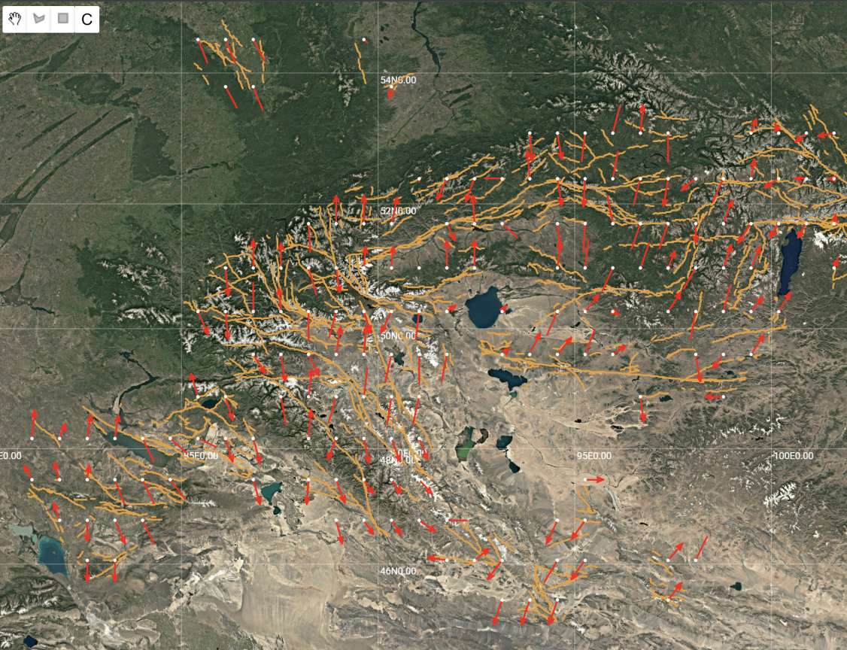
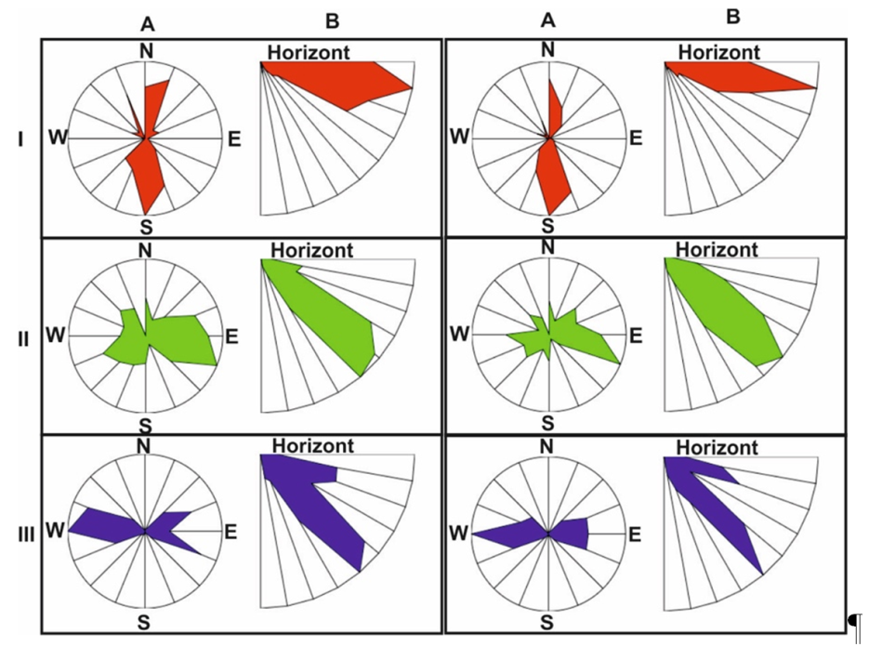
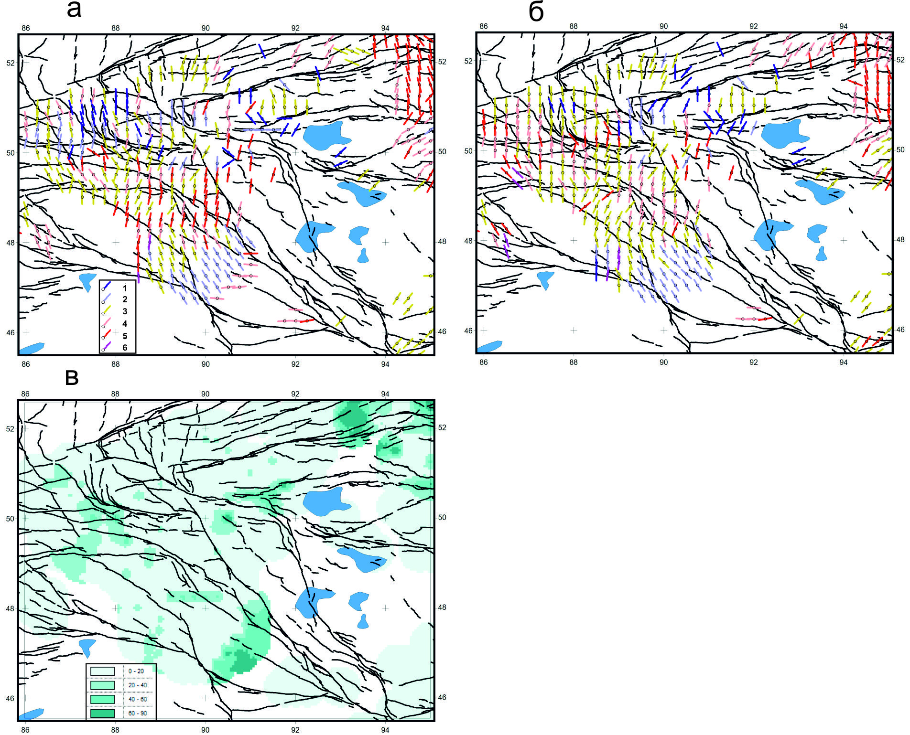
Пример сравнения результатов расчетов напряжений
Алтай-Западные Саяны
Главные оси напряжений для коры Алтая
Максимум
пластической
диссипации
Максимум
сейсмического
излучения
Алтай
Разница углов осей наибольшего гор. сжатия
Расчеты в конкретных регионах по двум типа оптимизационной функции показывают небольшую разницу в результатах ориентации для общего множества осей главных напряжений (роза-диаграммы).
В конкретных точках расчета разница в ориентации главных осей достигает: более 45 градусов - 0.7%.
0-5 град – 43%, 5-20 град – 50%, более 20 – 7%

Slide 12

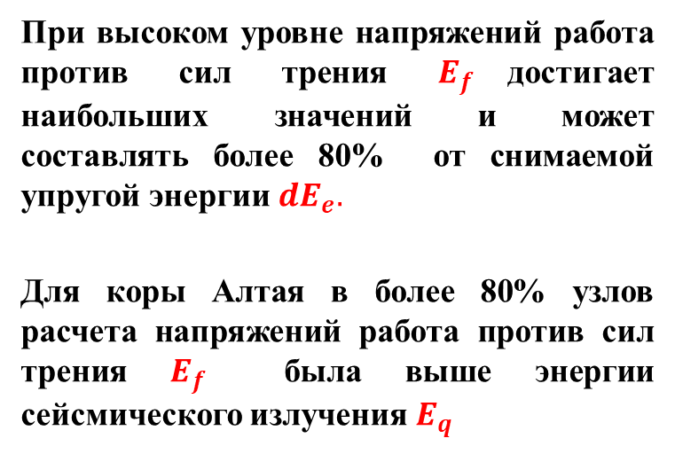
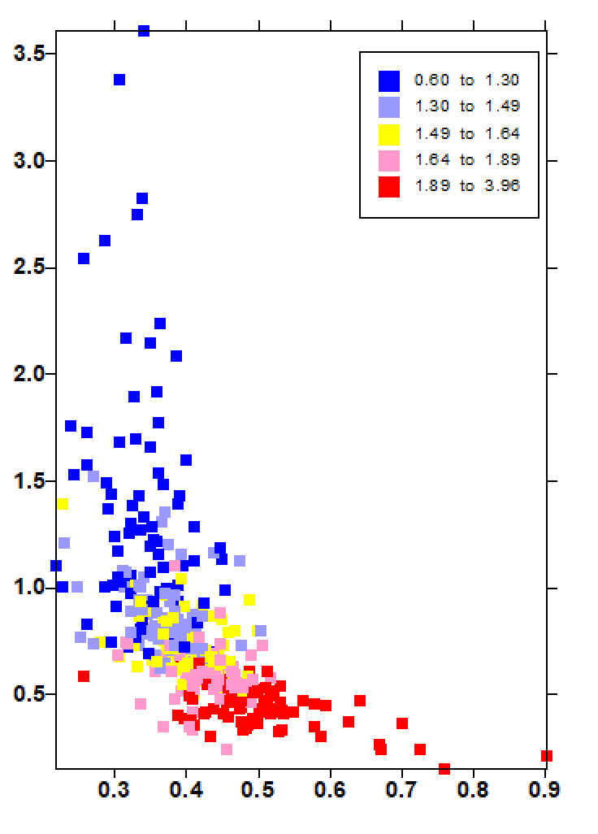




Определяющие энергетические параметры
напряженных состояний в коре для Центрального Тянь-Шаня
Диаграмма Мора
Соотношение сейсм.из. и тепл. диссипации
энергия, снимаемая в очаге

Slide 13
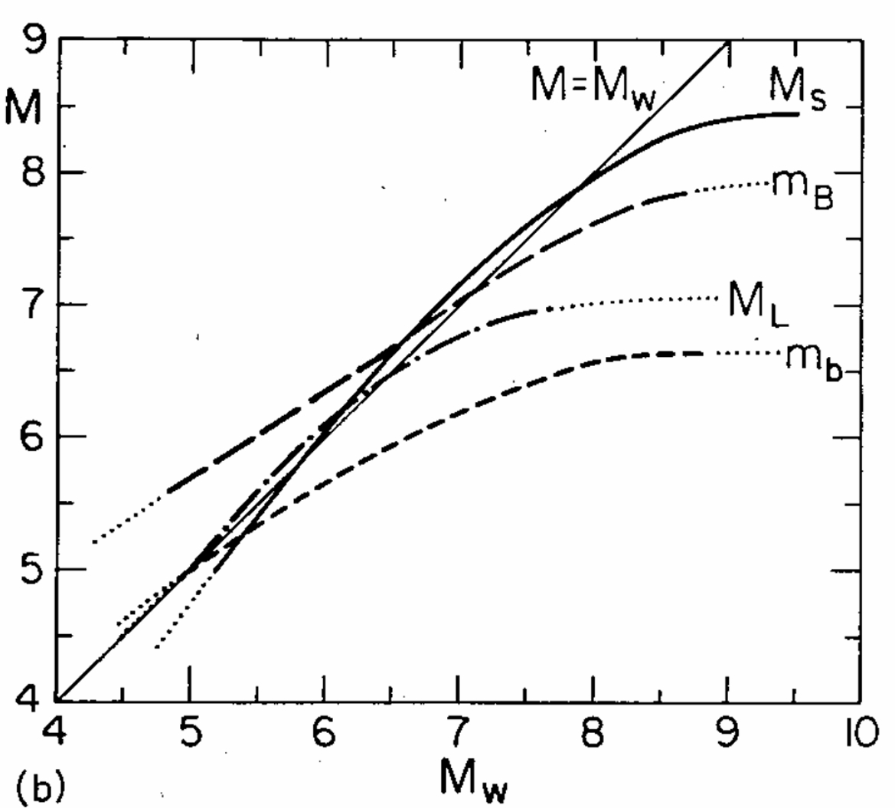
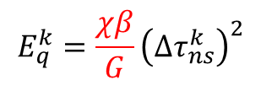

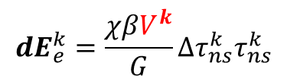
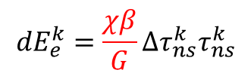





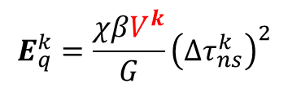








Переход от нормированных энергетических характеристик
к абсолютным их значениям
Нормированные
Удельные
Абсолютные
d${\hat{E}}_{e}^{k}={∆τ}_{ns}^{k}τ_{ns}^{k}$
$${dE}_{e}^{k}=\frac{χβ}{G}{∆τ}_{ns}^{k}τ_{ns}^{k}$$
$${dE}_{e}^{k}=\frac{χβV_{}^{k}}{G}{∆τ}_{ns}^{k}τ_{ns}^{k}$$
$${\hat{E}}_{f}^{k}=−k_{s}{∆τ}_{ns}^{k}\left|σ_{nn}^{k}\right|$$
$E_{f}^{k}=−k_{s}\frac{χβ}{G}$ ${∆τ}_{ns}^{k}\left|σ_{nn}^{k}\right|$
$E_{f}^{k}=−k_{s}\frac{χβV_{}^{k}}{G}$ ${∆τ}_{ns}^{k}\left|σ_{nn}^{k}\right|$
${\hat{E}}_{q}^{k}={\left({∆τ}_{ns}^{k}\right)}^{2}$.
$$E_{q}^{k}=\frac{χβ}{G}{\left({∆τ}_{ns}^{k}\right)}^{2}$$
$$E_{q}^{k}=\frac{χβV_{}^{k}}{G}{\left({∆τ}_{ns}^{k}\right)}^{2}$$
Оценка упругих параметров геосреды
$$M_{s}≈M_{w}$$
$E_{q}^{k}=E_{q}^{k}$($M_{s}$).
$$\frac{χβ}{G}V_{}^{k}=E_{q}^{k}\text{(}M_{s}\text{)}\text{/}{\hat{E}}_{q}^{k}$$
0<$K$<22
Расчет энергии упругой разгрузки
и работы сил трения в очаге
$${dE}_{e}^{k}=E_{q}^{k}\text{(}M_{s}\text{)} \text{d}{\hat{E}}_{e}^{k}\text{/}{\hat{E}}_{q}^{k}$$
$$E_{f}^{k}=E_{q}^{k}\text{(}M_{s}\text{)} {\hat{E}}_{f}^{k}\text{/}{\hat{E}}_{q}^{k}$$
Переход к
магнитудам
$$E_{s}={10}_{}^{K} Дж$$
$M_{s}=2(lgE_{s} −4.4)$/3
$$K=4+1.8M_{s}$$

Slide 14










Прогностическое использование полученных энергетических параметров сейсмотектонического процесса
Центрального Тянь-Шаня
Число событий
Энергия сейсмического излучения землетрясений для коры Тянь-Шаня как правило превышает работу, затрачиваемую на преодоление сил трения в очаге иногда кратно.
Отклонения от этого правила начали наблюдаться после 2010 г.
После 2010 г наблюдается снижения сброса упругой энергии,
что совпадает с резким снижением числа сейсмических событий для землетрясений со взбросовой компонентой
График Беньеффа
Дж
Накопление
Дж
Приращение
взбросы
M=7.5
M=6.7
$${dE}_{e}$$
сдвиги
8 землетрясений
С 1885 по 1950 г
С М=7.0-8.3
сбросы
$$E_{q}$$
?
$${dE}_{e}$$
$$E_{q}$$
Суусамырское
$$E_{f}$$
$$E_{f}$$
$$E_{f}$$

Slide 15



Zoning of the regional faults of the Western and Central Tienshan according to the level of Сoulomb stresses
H=0-10 км
Coulomb’s stresses
Last by date stress state for each point of calculation
negative
low
middel
high
very high
Talaso-Ferhagan fault
Tashkent
Ferhagan valley

Slide 16
Выводы
Показано, что решение обратной задачи тектонофизики по определению напряжений для совокупности МОЗ отвечает целевая функция, доставляющая максимум сейсмического излучения.
Целевую функцию следует рассматривать как максимальный принцип определяющий устойчивую стадию деформирования диссипативной системы в виде кусочно-блочной идеально упругой среды с трениям по границам блоков - разломам.
Разработан алгоритм и впервые по результатам реконструкции напряжений оценены два важнейших энергетических параметра землетрясения: работа против сил трения и снимаемая энергии (удельные и абсолютные значения).
Разработанный алгоритм расчета напряжений на основе новой целевой функции позволяет более корректно выполнять паспортизацию разломов по напряженному состоянию и прочности, выявляя опасные участки подготовки сильных землетрясений.
Показана эффективность результатов реконструкции напряжений для целевой функции нового вида и на примере Алтая и Западного Тянь-Шаня выполнено районирование разломов по уровню кулоновых напряжений – выделено три крупных сегмента разломов предкритического состояния, где возможно формирование сильных землетрясений с магнитудами М>6.5-7.0

Slide 17

Спасибо за внимание!
Кратер вулкана Головнина, Ю.Курилы

